Slide 1




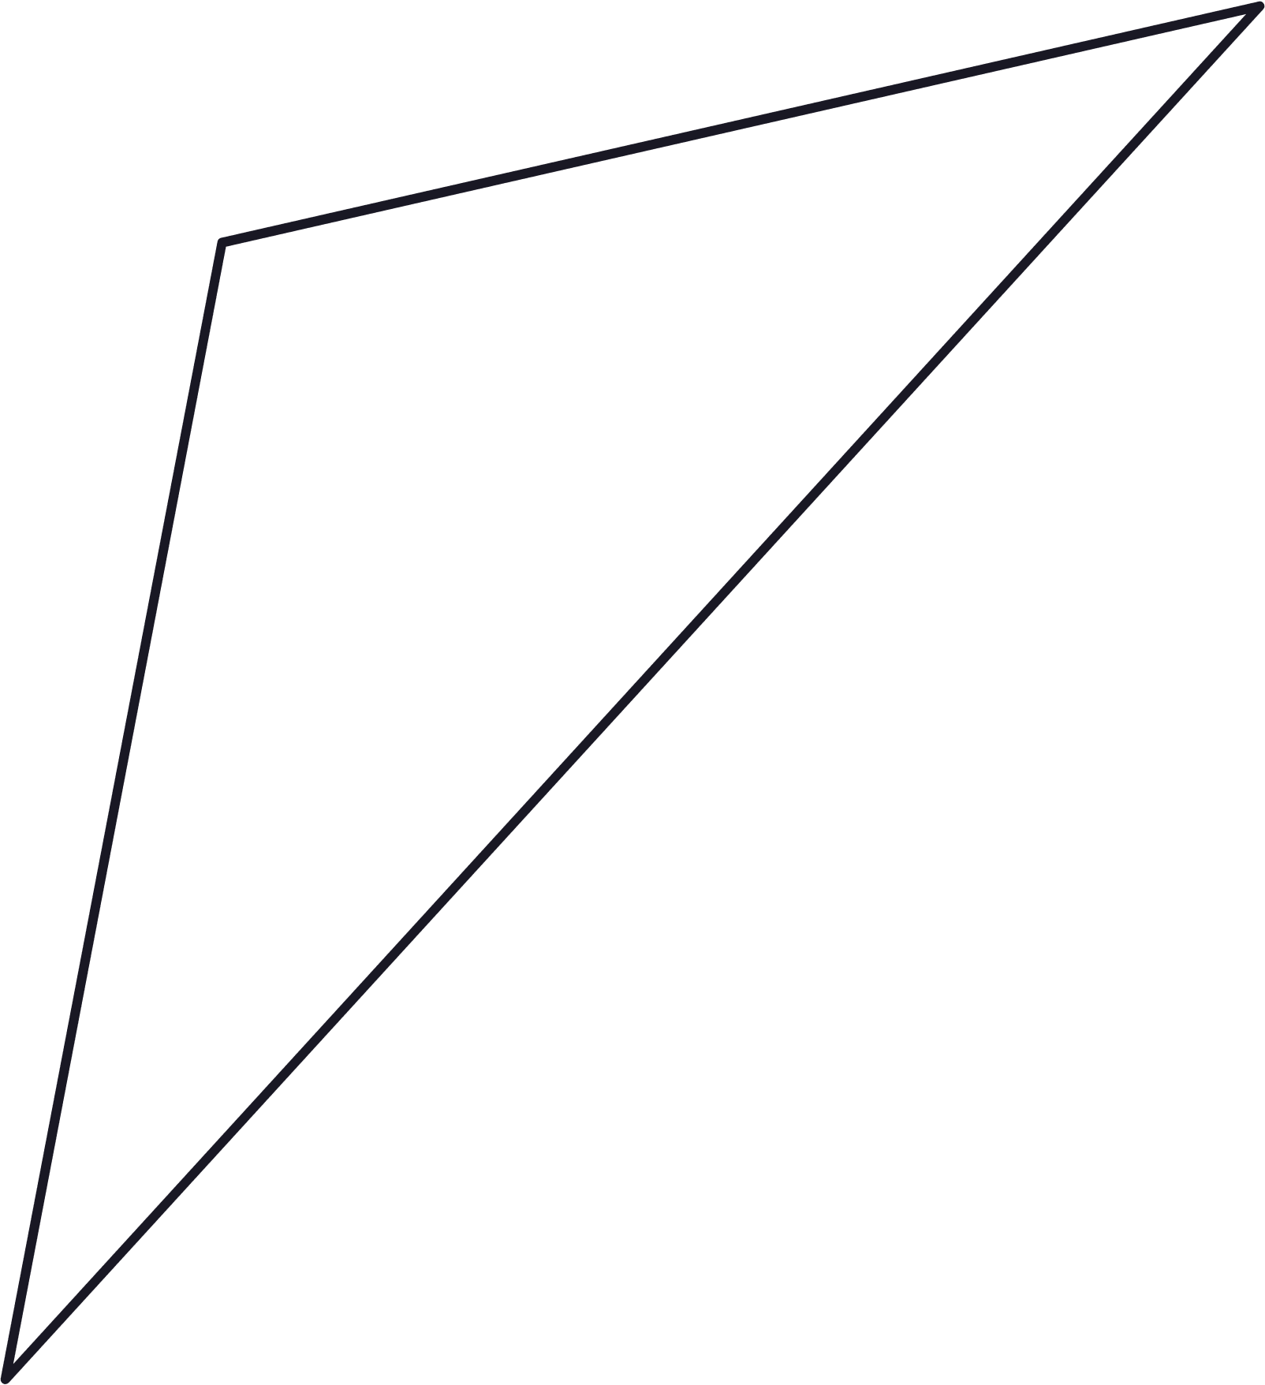
PROGRAMA DE ENGENHARIA QUÍMICA - PEQ
COPPE - UFRJ
M3: Método de Newton-Raphson e
EDP por Diferenças Finitas
Monitor: Rodrigo Oliveira
Profº.: Príamo Melo
JULHO / 2024

Slide 2
02
MÉTODO DE NEWTON-RAPHSON
EQUAÇÃO DIFERENCIAL PARCIAL

Slide 3




02
Método de Newton-Raphson
Utilizo para encontrar a solução de equações na forma:
A partir de iterações aplicadas na fórmula
Sendo x0 uma estimativa inicial para o método que afeta diretamente a solução encontrada.
Faço a parada do método a partir do momento que o erro estiver menor do que uma tolerância previamente estipulada.

Slide 4




02
Exemplos
Equações Algébricas:
Encontrar Estados Estacionários:
Dica: Teste diferentes chutes iniciais (x0) para encontrar diferentes valores da solução

Slide 5
02
MÉTODO DE NEWTON-RAPHSON
EQUAÇÃO DIFERENCIAL PARCIAL

Slide 6


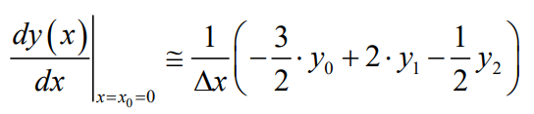
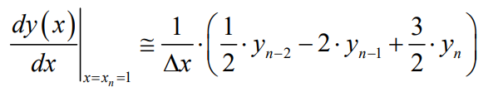
03
Diferenças Finitas
Fazemos aproximações para as derivadas a partir de aproximações por Série de Taylor. Para realizar os cálculos precisamos ter uma malha de discretização definida com n pontos de discretização (nós).
Aproximações de Segunda Ordem:

